Slide 1
Анализ киберугроз
Проект по курсу Data Science
Сагындыкова Дильназ

Slide 2
Введение:
В условиях современного интернета, где повседневная деятельность людей тесно связана с использованием различных онлайн-сервисов и приложений, безопасность данных становится приоритетной задачей. Веб-атаки, такие как DDoS, фишинг и SQL-инъекции, становятся всё более сложными и разнообразными, что делает эффективную защиту сети важной не только для организаций, но и для обычных пользователей.
Целью данного проекта является анализ различных типов кибератак с использованием датасета "Cyber Security Attacks". Для достижения этой цели мы провели серию запросов, направленных на выявление ключевых характеристик атак и особенностей интернет-трафика.

Slide 3
Термины:
TCP и UDP — это два способа, которыми устройства обмениваются данными в интернете.
Типы атак:
DDoS: Когда множество компьютеров атакуют один сайт, делая его недоступным.
Phishing: Обман для получения личных данных, например, через фальшивые письма.
Man-in-the-Middle: Когда кто-то перехватывает ваши данные, например, при онлайн-платежах.
SQL Injection: Вредоносное вмешательство в базу данных сайта для кражи информации.

Slide 4
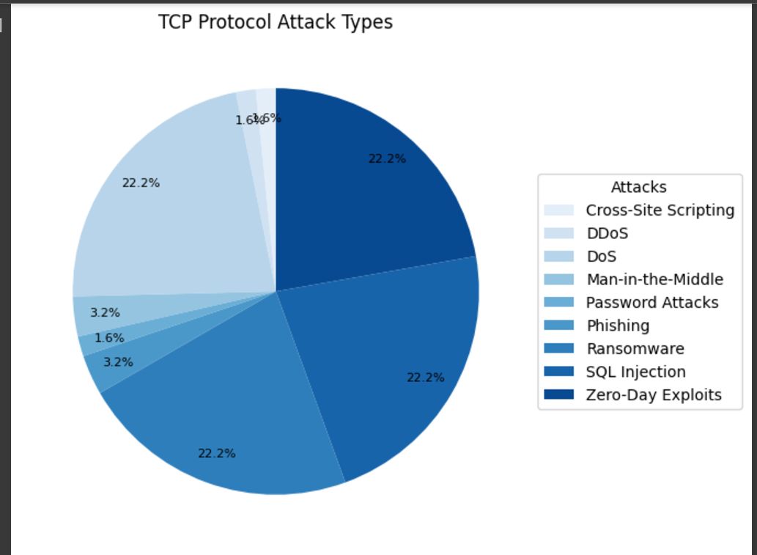
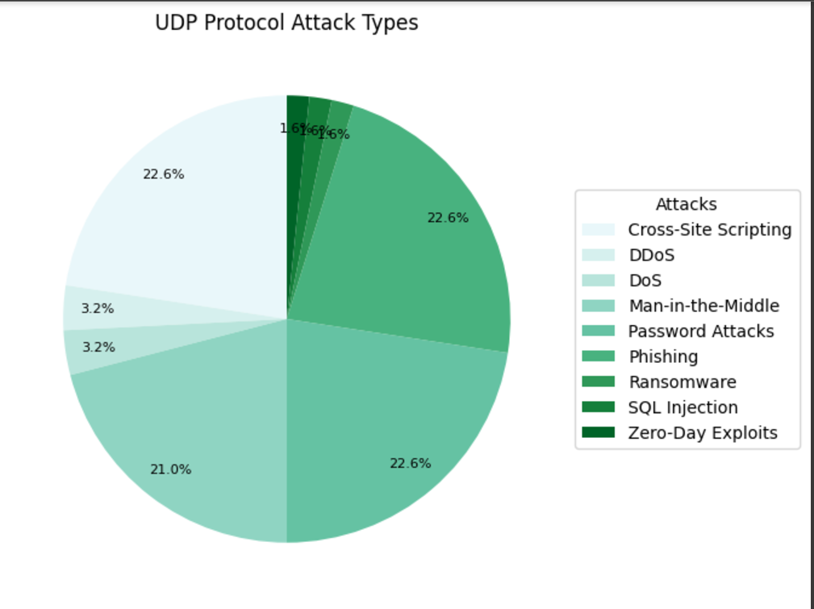
1.Как часто разные типы атак используют определённые интернет-протоколы (TCP или UDP)?
Этот запрос помогает:
Ускорить обнаружение угроз — быстро выявлять атакующие действия, используя данные о трафике.
TCP протокол чаще всего используют такие виды атак как Zero Day Exploits, SQL Injection, Ransomware.
UDP используются для DoS, Man-in the Middle,Password Attack и для Phishing атак.

Slide 5
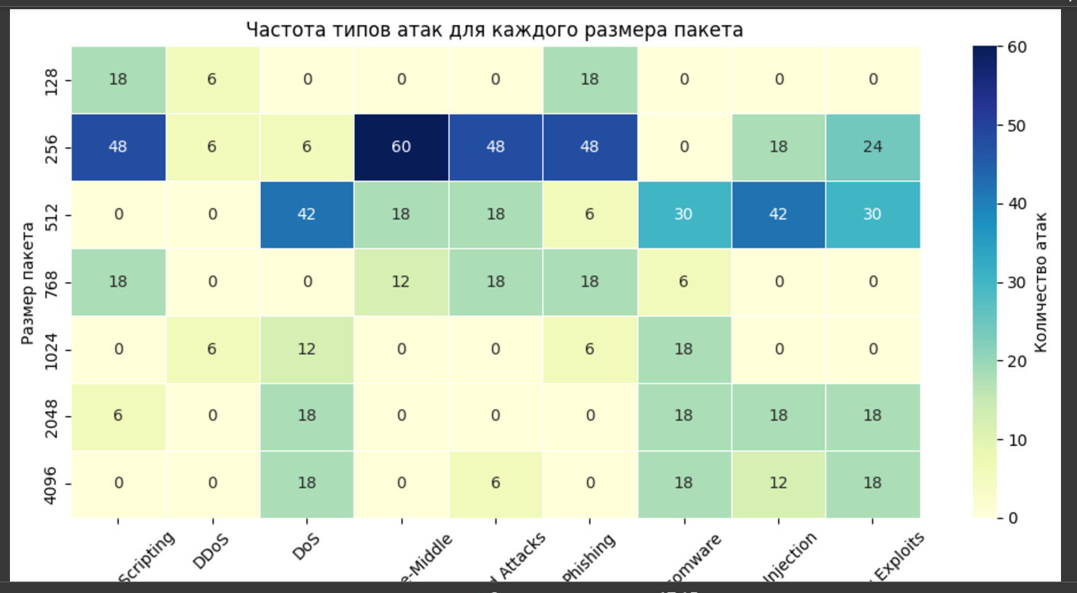
2.Анализ типов атак и их связи с размером пакета
Для чего нужен: Оптимизировать защиту сети — заранее выявляя поведение, характерное для атак.
По этому графику мы получаем результат , то что 256 байтовые файлы , используются больше всего для разных типов атак.

Slide 6
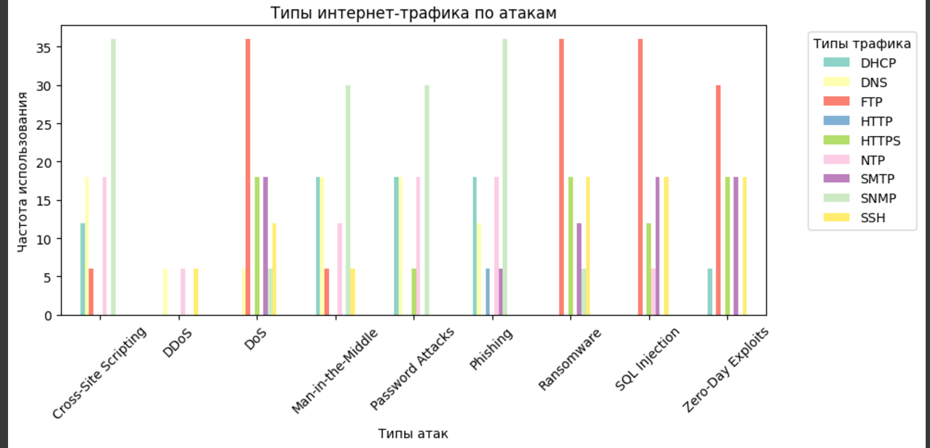
3.Какие типы интернет-трафика связаны с конкретными атаками?
Понять, как ведется атака — изучение типов атак и связанных с ними данных помогает улучшить защиту, настроить фаерволлы и IDS/IPS системы.
В результате : Больше всего используются такие трафики, как FTP и SNMP

Slide 7
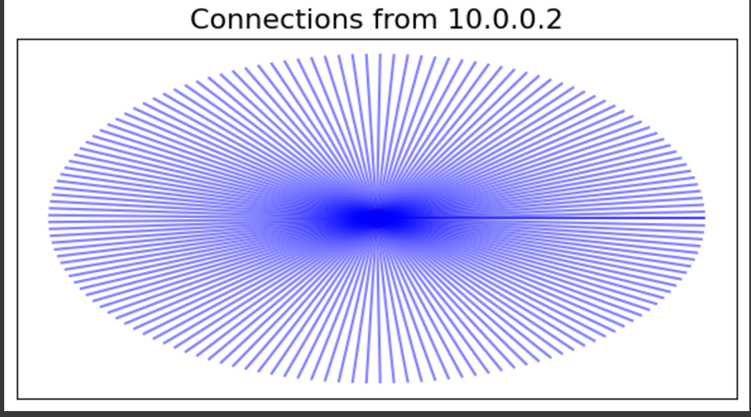
4.Идентификация аномальных паттернов трафика
Мониторить активность в сети — получать понимание о том, какие узлы или сервисы являются наиболее уязвимыми и к ним стоит применить дополнительные меры защиты.
Из 750 значений, 10 уникальных Ip aдресов, и один из них пытался 150 раз атаковать разных пользователей. И еще один 3 атаковал одного и того же пользователя.
Здесь мы анализируем, сколько уникальных Destination IP приходится на каждый Source IP. подсчитываем, сколько раз каждый Source IP встречается в датасете. В данном случае 10.0.0.2 делает 150 запросов.

Slide 8
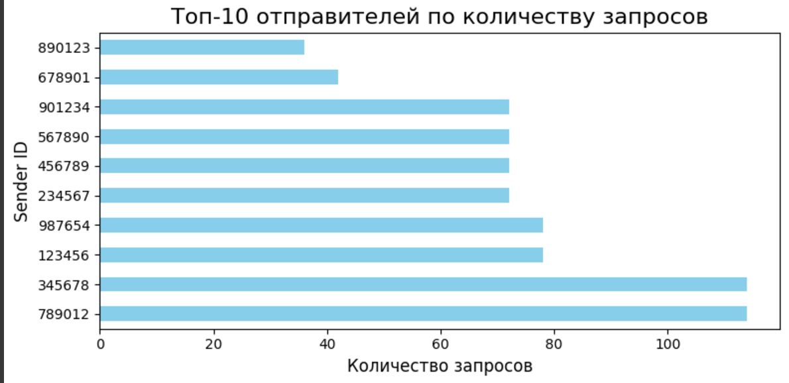
5.Какой отправитель отправил наибольшее количество запросов
Этот запрос помогает выявить, какие отправители генерируют наибольшее количество запросов, что может быть индикатором атакующих действий.
Топ 10 отправителей, оказались единственными отправителями атаки.

Slide 9
Заключение:
В этом проекте был проведен анализ кибератак с использованием различных методов обработки данных. Мы исследовали связи между типами атак и интернет-протоколами.
Полученные результаты помогут улучшить безопасность в интернете, обнаруживая потенциальные угрозы и аномалии, что позволяет эффективно защищать данные и ресурсы от атак.
Это работа будет использоваться для создания браузерного расширения для проверки подлинности сайтов.

